Slide 1
NFL팀의 패싱수비 실점 예측하기
202344092 최하늘

Slide 2
데이터 수집 출처
https://www.kaggle.com/datasets/jedidahwavinya/nfl-team-passing-stats-2025-regular-season
Nfl 2025시즌기준

Slide 3
전처리 과정
팀 이름 변경 및 불필요한 내용 제거 및 결측치 채우기
공격력 순위 분석하기
팀별 공격력 시각화하기
선형 회귀로 학습 및 평가

Slide 4
시각화 과정
팀별로 잭슨빌 상대 예상 패스공격 터치다운 수 구하기
히스토그램으로 시각화하기
예상 실점을 상자그림으로 시각화하기

Slide 5

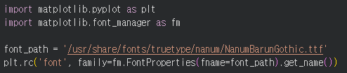
폰트 설치
그래프에 쓰이는 한글이 깨져서 폰트를 설치

Slide 6
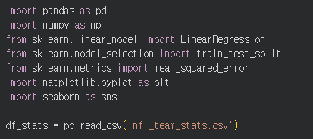
데이터 불러오기

Slide 7
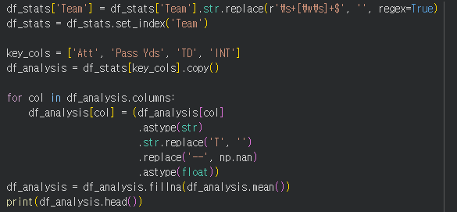
팀 이름 변경 및 불필요한 내용 제거 및
결측치 채우기

Slide 8
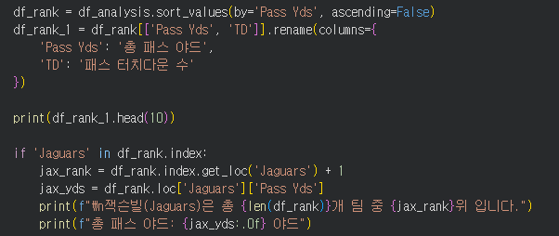
공격력 순위 분석하기

Slide 9
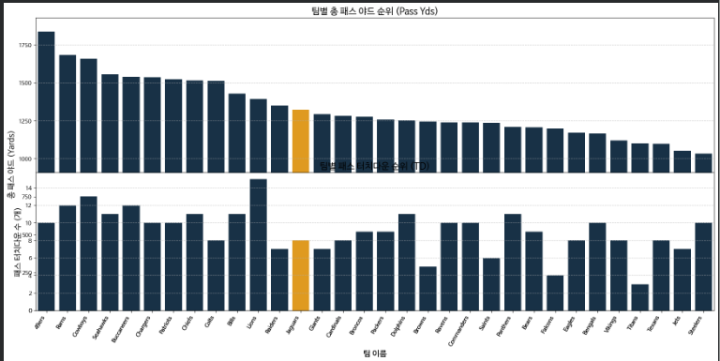
팀별 공격력 시각화하기

Slide 10
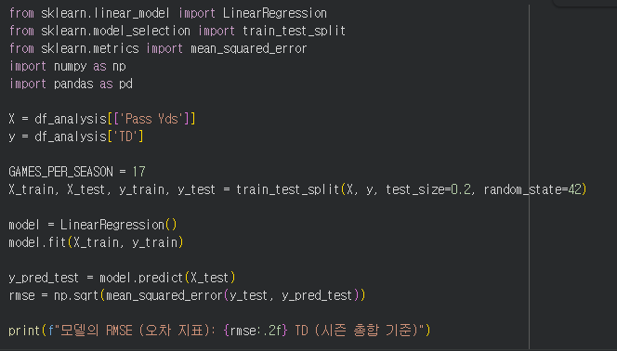
선형 회귀로 학습 및 평가

Slide 11
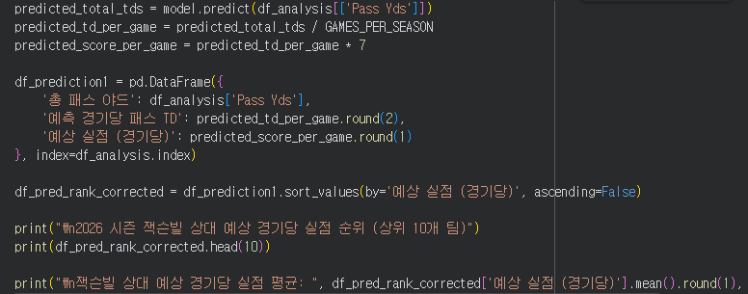
패스 예상 실점 예측하기

Slide 12
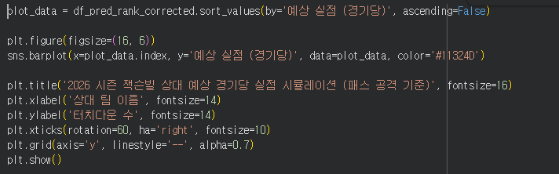
2026시즌 잭슨빌 상대 예상 실점 시각화1

Slide 13
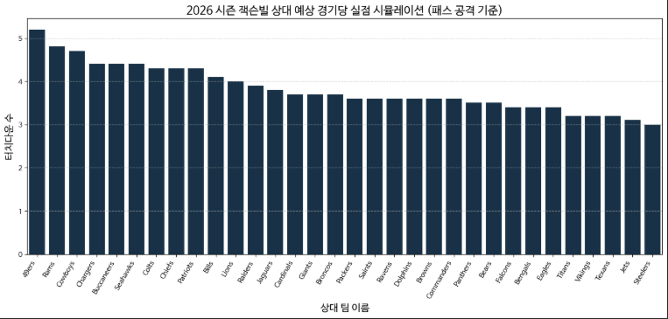
2026시즌 잭슨빌 상대 예상 실점 시각화1 - 그래프 -

Slide 14
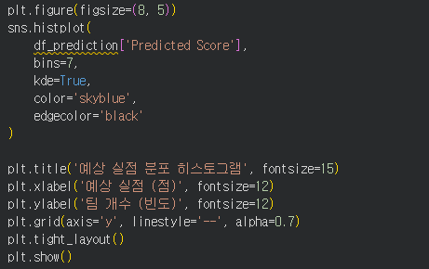
2026시즌 잭슨빌 상대 예상 실점 시각화2

Slide 15
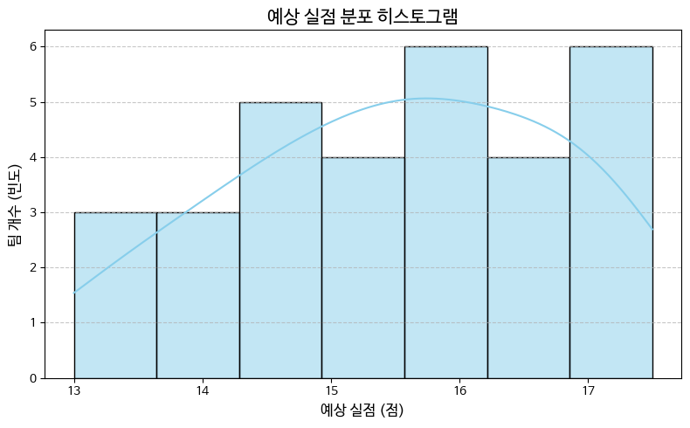
2026시즌 잭슨빌 상대 예상 실점 시각화2 –히스토그램-

Slide 16
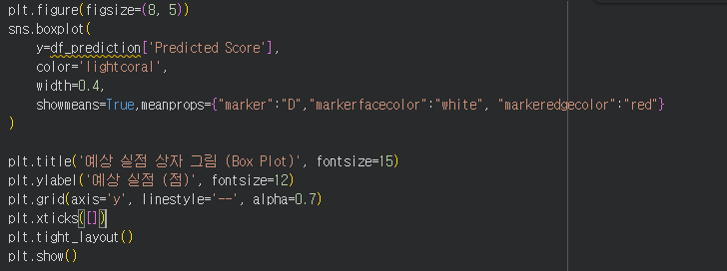
2026시즌 잭슨빌 상대 예상 실점 시각화3

Slide 17
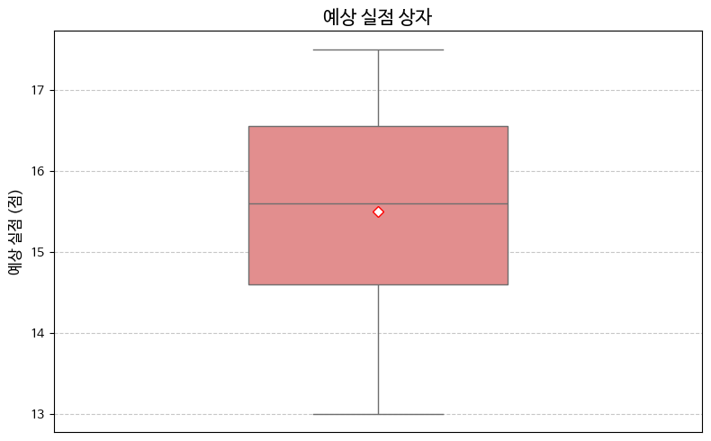
2026시즌 잭슨빌 상대 예상 실점 시각화3 –상자-

Slide 18
결론
예상 패스 실점은 작년 실점을 기준으로는 생각보다 비슷하다. 물론 수비팀 보강이라던지, 상대 팀도 공격팀을 보강하거나 탱킹을 할 경우에는 예상 실점은 많이 바뀔 수 있다.
예상한 결과로 얻을수 있는점은 그 팀을 패스 수비를 할때 그 팀이 왜 우리팀을 상대로 패스 터치다운 비중이 어떠한지 보면, 그 팀을 상대할때 어떠한 공격에 더 비중을 줘야하는지 수비 코디네이터들이 더 보완할수 있을거 같다.

Slide 19
결론
시각화 할때 애니메이션을 못써서 많이 아쉬웠다. 수업을 들으면서 이 기능을 무조건을 넣어야겠다고 생각을 했지만, 막상 해보니 이 데이터들로 어떻게 애니메이션을 써야하는지 떠오르지 않아서 사용하지 못했다.

